Slide 1
ПЕРВОЦВЕТЫ

Slide 2
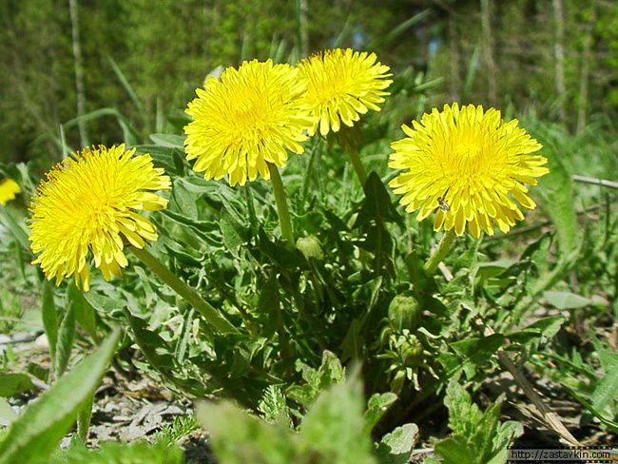
ОДУВАНЧИК
Уронило солнце Лучик золотой. Вырос одуванчик, Первый, молодой. У него чудесный Золотистый цвет. Он большого солнца Маленький портрет.

Slide 3
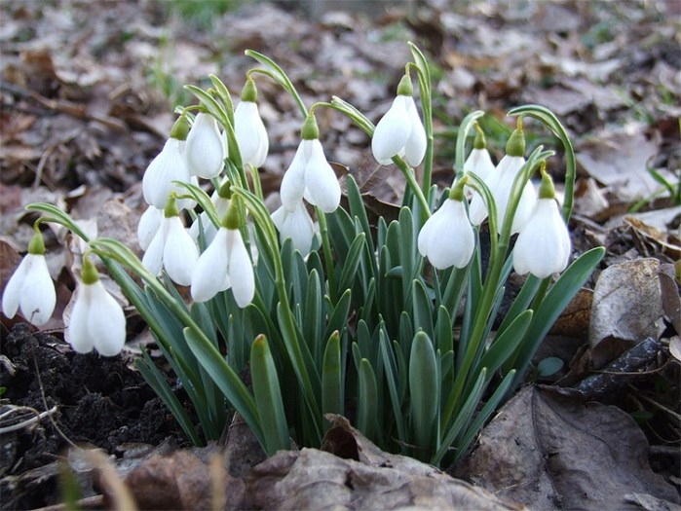
ПОДСНЕЖНИК
Прорастает сквозь снежок, К солнечным лучам, цветок, Маленький и нежный, Беленький подснежник.

Slide 4
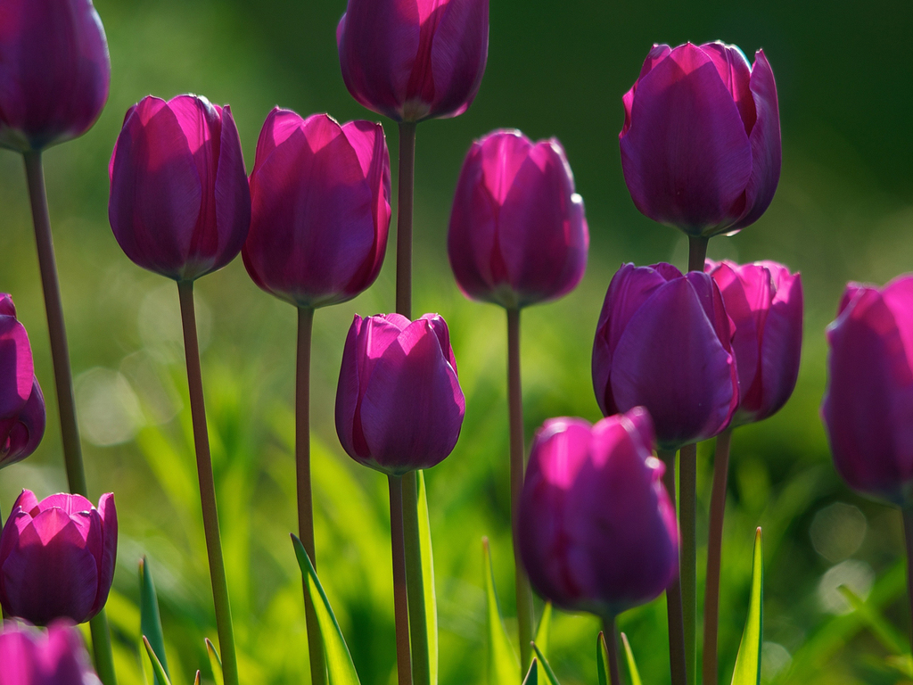
ТЮЛЬПАНЫ
Из Голландии приехал, И мороз наш не помеха, Меж цветов он знатный пан, А зовут его…тюльпан.

Slide 5
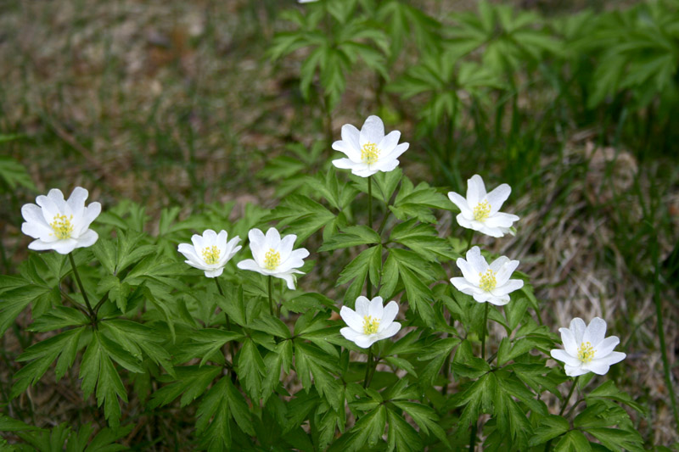
ВЕТРЕННИЦА
В мае, в полнолуние
Ты веришь или нет?–
Белые колдуньи
Танцуют свой балет. Ветренницы – феи
Танцуют в честь весны
Может, это правда,
А может – просто сны…

Slide 6
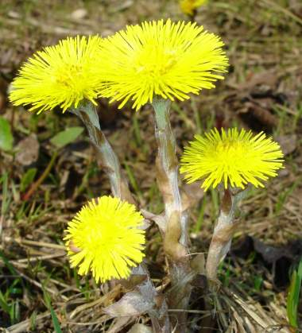
МАТЬ-И-МАЧЕХА
На опушке - огоньки, Целая проталинка. Коротышки стебельки И цветочек маленький. Листьев нет - она цветёт, Холодом охвачена. Пчёлкам самый ранний мёд Дарит мать-и-мачеха.

Slide 7
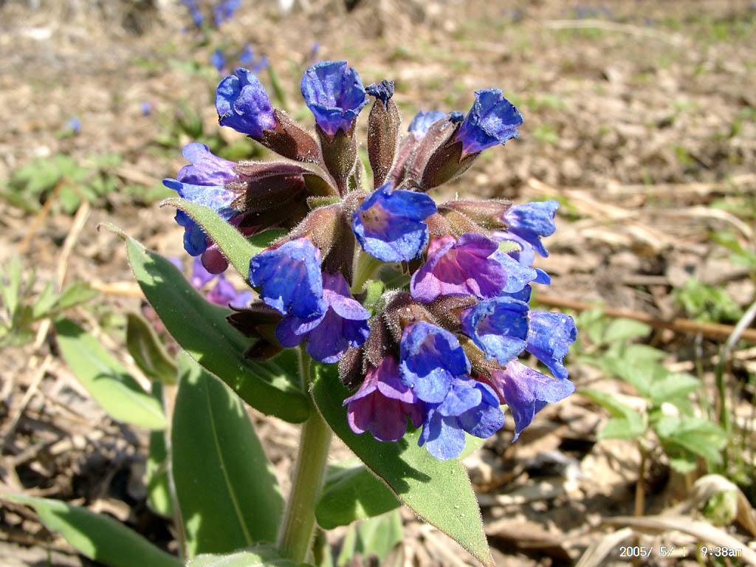
МЕДУНИЦА
Сине-розовый цветок Каждой пчелке снится: Ранней-раннею весной Цветет медуница.

Slide 8
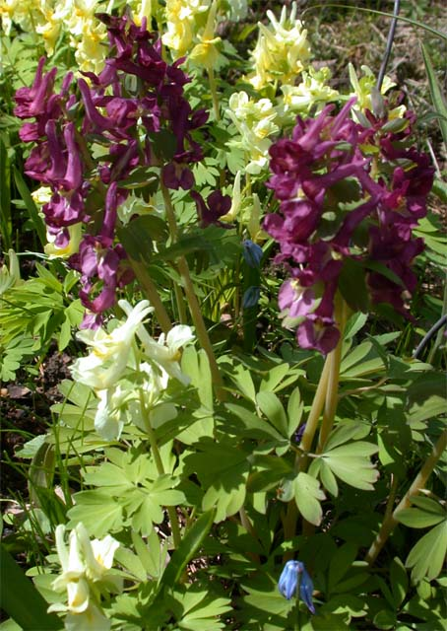
ХОХЛАТКА
На подстилочке лесной В конце марта под сосной Будто бы заплатка – Расцвела хохлатка.

Slide 9
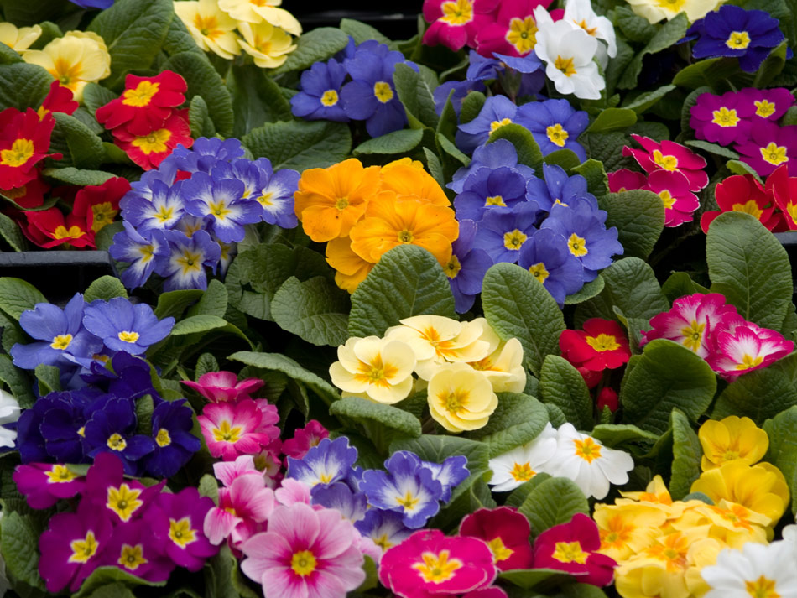
ПРИМУЛА
Цветём мы раньше всех,
зовёмся первоцветами
И просим нас не рвать,
не составлять букетами.
Мы жизнь свою короткую
в лесу хотим прожить:
Порадоваться солнышку
и дождичка испить,
В родном лесном уюте
свой обрести покой
И снова с вами встретиться
будущей весной.

Slide 10
Составила воспитатель
МБДОУ «ДСКВ» № 8 «Брёзка»
г. Выборга
Сорокина Людмила Николаевна

